Slide 1


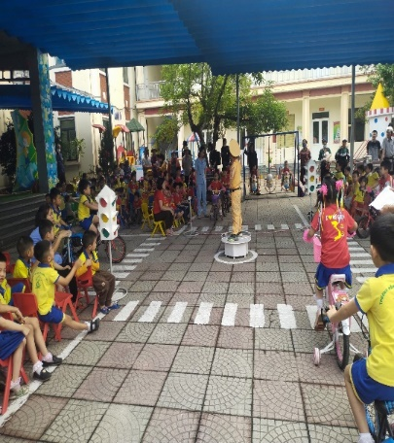
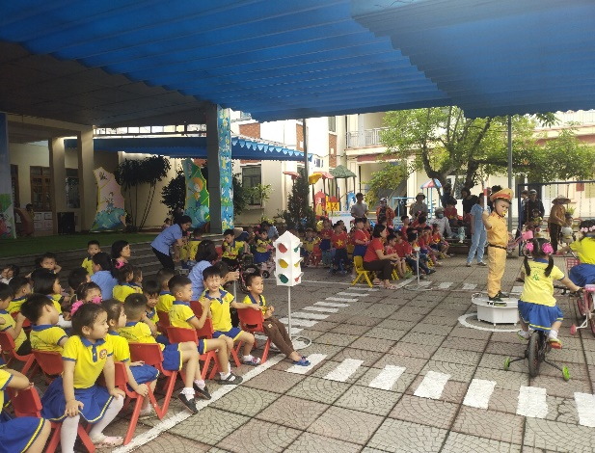
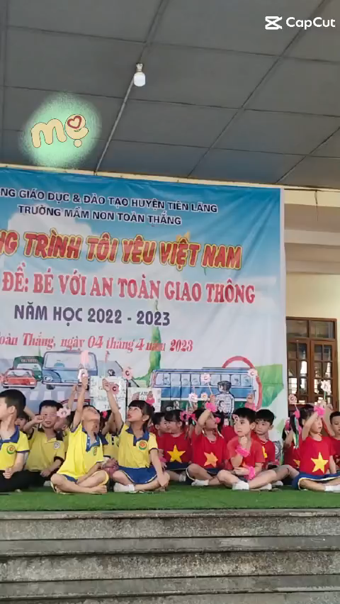
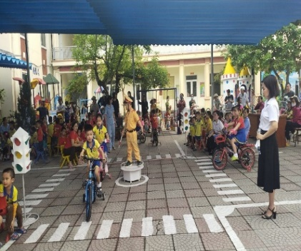
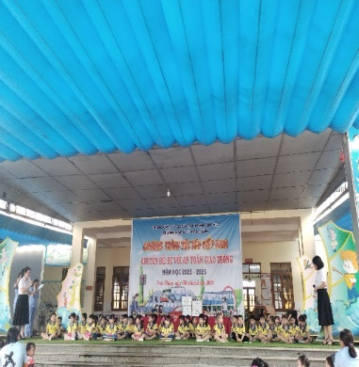
BẮT ĐẦU
PHÒNG GIÁO DỤC VÀ ĐÀO TẠO HUYỆN TIÊN LÃNG
TRƯỜNG MÂM NON TOÀN THẮNG
CHƯƠNG TRÌNH TÔI YÊU VIỆT NAM
NĂM HỌC 2023-2024
Tác giả: Lương Ngọc Ánh – Đỗ Thị Ngự
Giáo viên: Trường Mầm non Toàn Thắng – Huyện Tiên Lãng – TP Hải Phòng
Cùng bé tìm hiểu về an toàn giao thông.

Slide 2
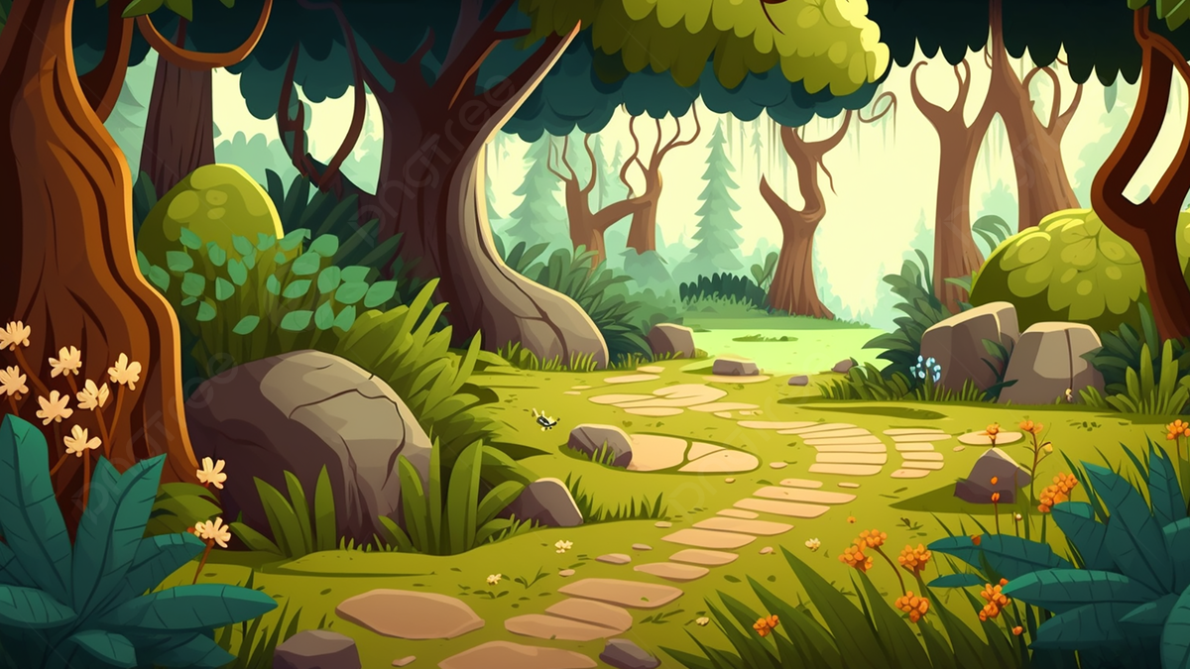
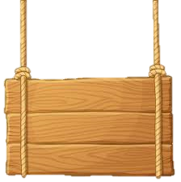
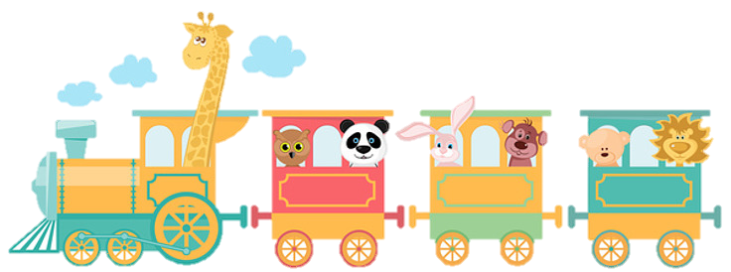
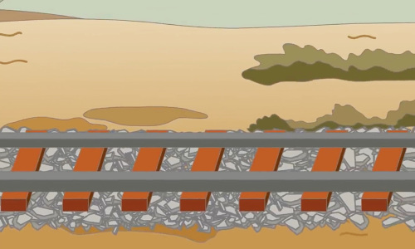
TÀU ƠI
MÌNH ĐI ĐÂU THẾ
Play
Chúng ta lắng nghe, quan sát và nhấn chuột phải vào hình ảnh đúng, trả lời đúng tàu tiếp tục đi. Sau đó nhấn tiếp vào biểu tượng mũi tên trên góc trái màn hình để chơi tiếp.

Slide 3
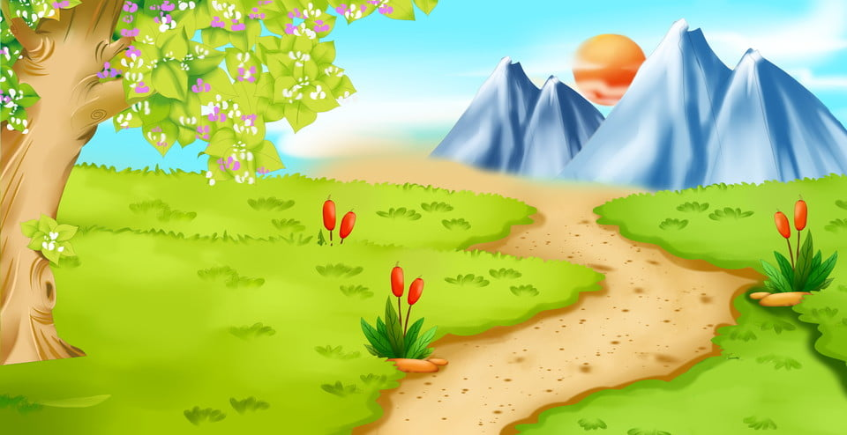

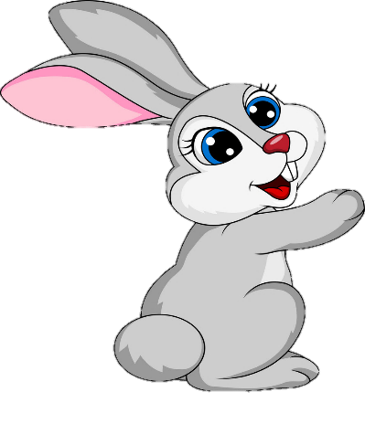
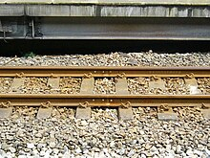
Play
2. Đỏ, xanh, tím
1. Đỏ, vàng, xanh
3. Đỏ,vàng, cam
Câu 1: Đèn giao thông có những màu nào?

Slide 4
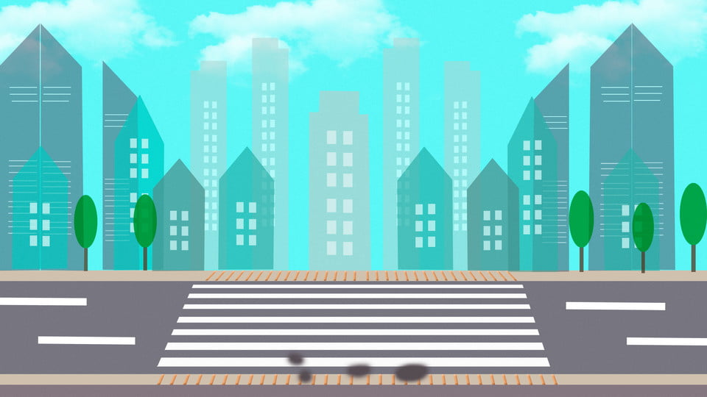
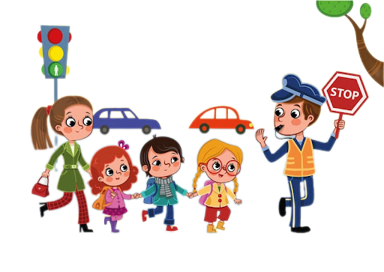
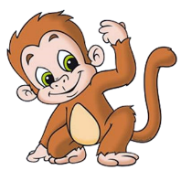
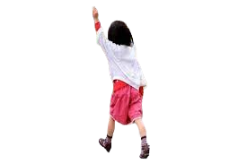
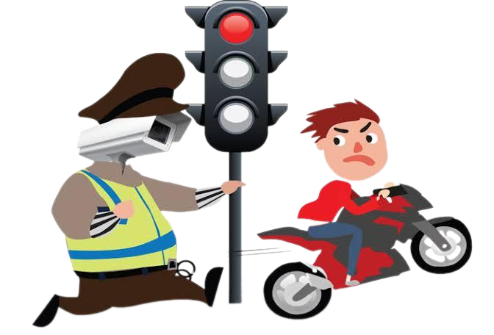
Play
2. Chạy ngang qua đường
3. Dừng lại trước vạch sơn
1.Phóng nhanh vượt đèn đỏ
Câu 2: Khi đi qua ngã tư có tín hiệu đèn đỏ chúng ta phải làm gì?

Slide 5
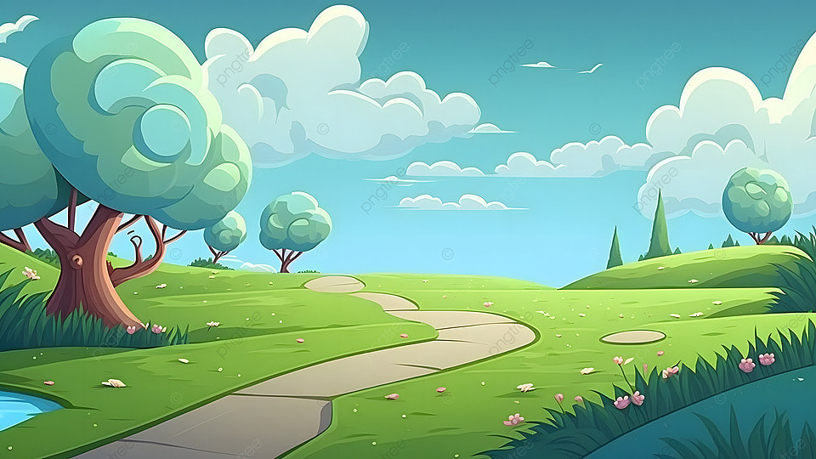
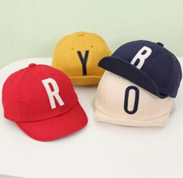

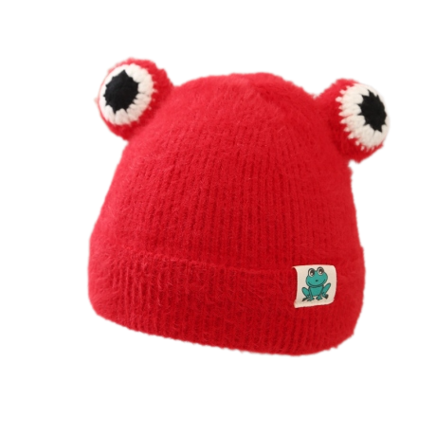

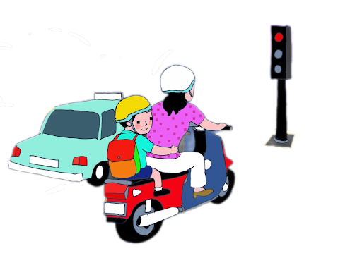
Play
3
1
2
Câu 3. Khi đi xe máy bé phải đội mũ loại gì?

Slide 6
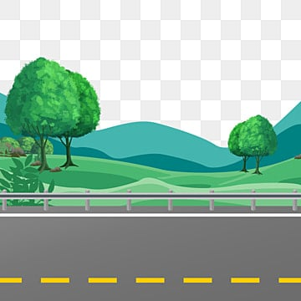

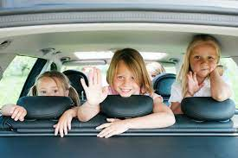

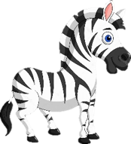
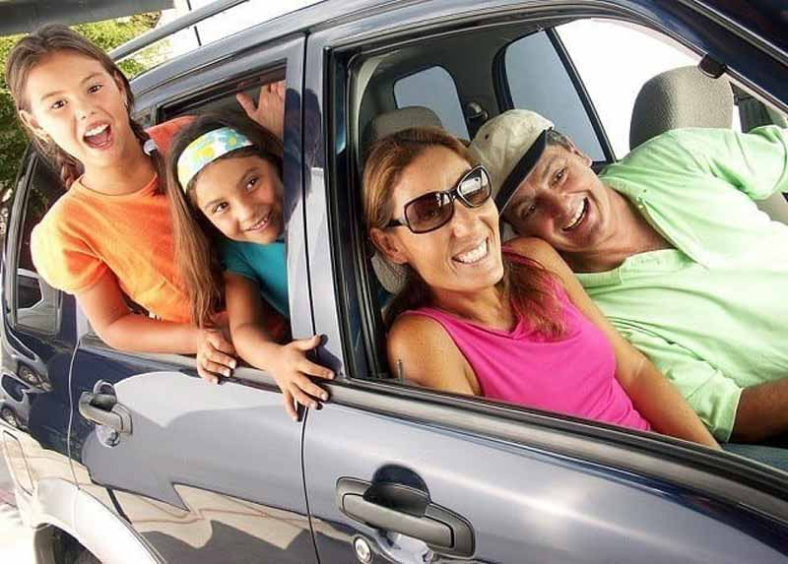
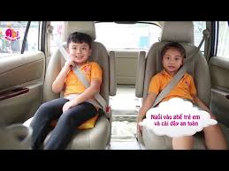
Play
1. Đứng lên hò hét khua tay chân
1. Thò đâu ra ngoài cửa xe
Câu 4: Khi ngồi trên xe ô tô các bé sẽ làm gì để đảm bảo an toàn ?
2. Ngồi ngay ngắn thắt dây an toàn

Slide 7

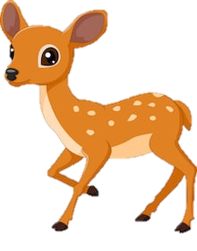


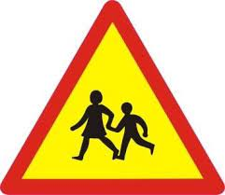
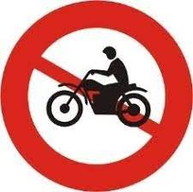
Play
Câu 5: biển báo nào sau đây là biển báo cấm người đi bộ đi vào ?

Slide 8
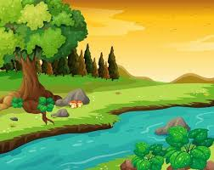

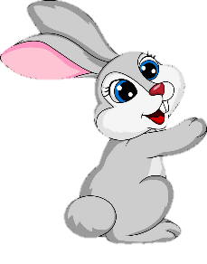
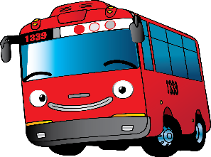
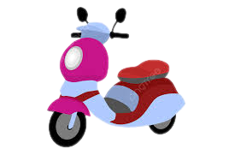
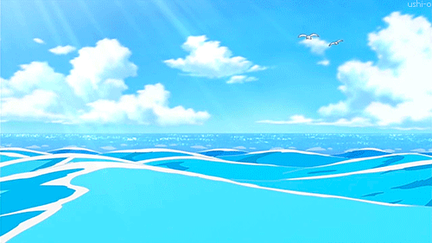
Play
Câu 6: Bé hãy chọn đúng phương tiện giao thông đường thuỷ?

Slide 9
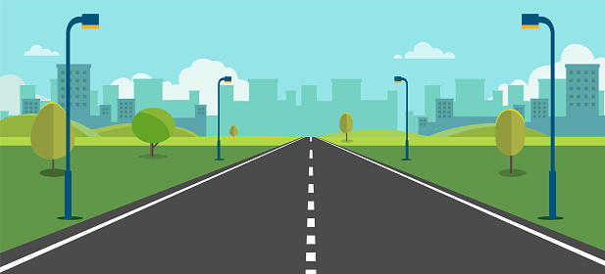
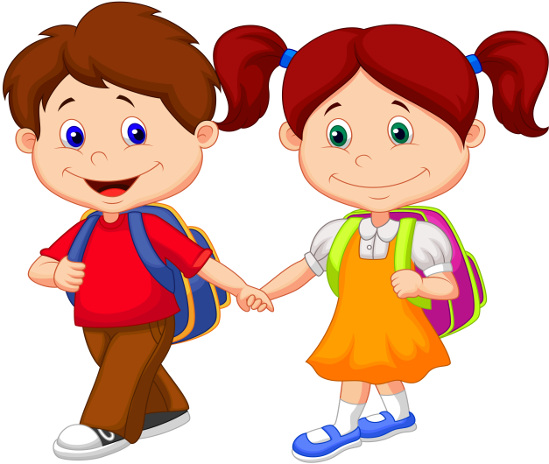
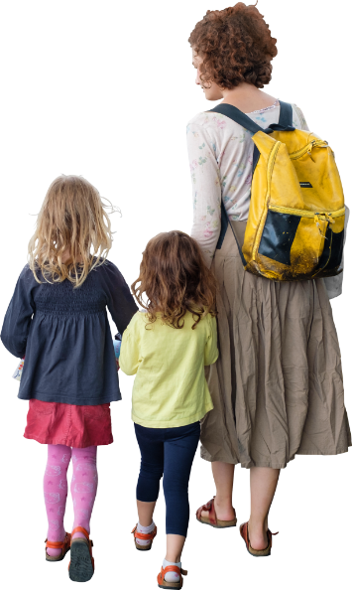
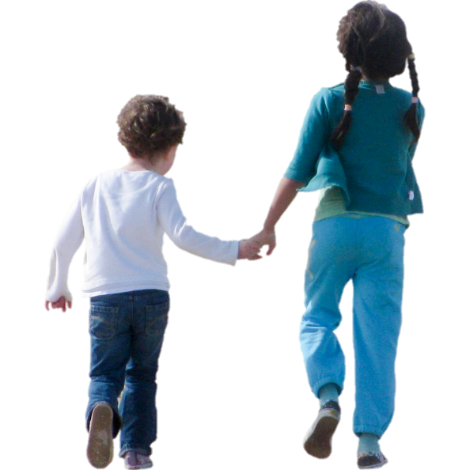
Đúng
Play
2. Đi giữa lòng đường
3. Đi phía tay phải
1. Đi phía tay trái
Câu 7: Khi đi bộ bé đi phía tay nào?

Slide 10
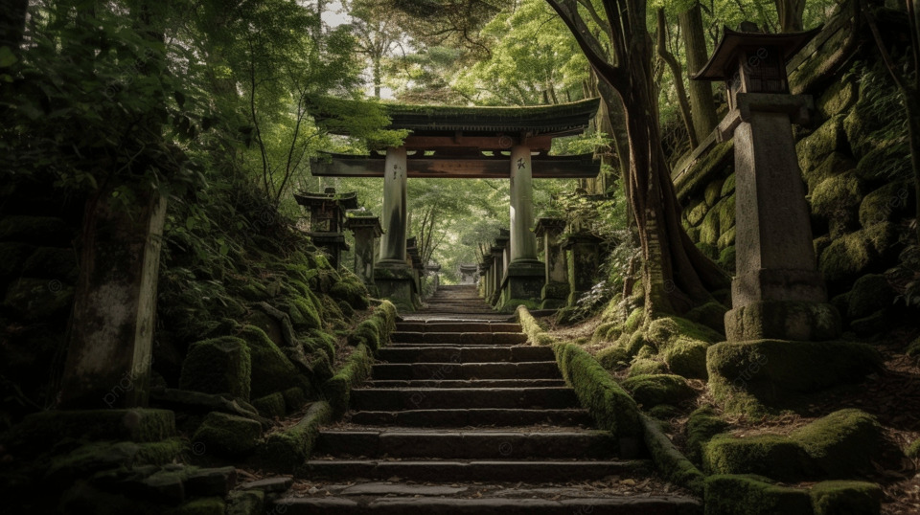

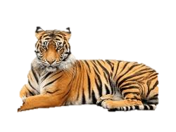
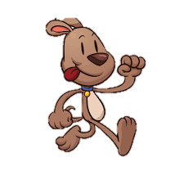
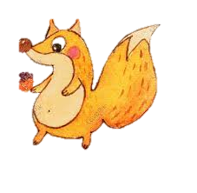
Khu rừng bí ẩn
XIN CHÀO VÀ
HẸN GẶP LẠI
Quay lại

